Slide 1
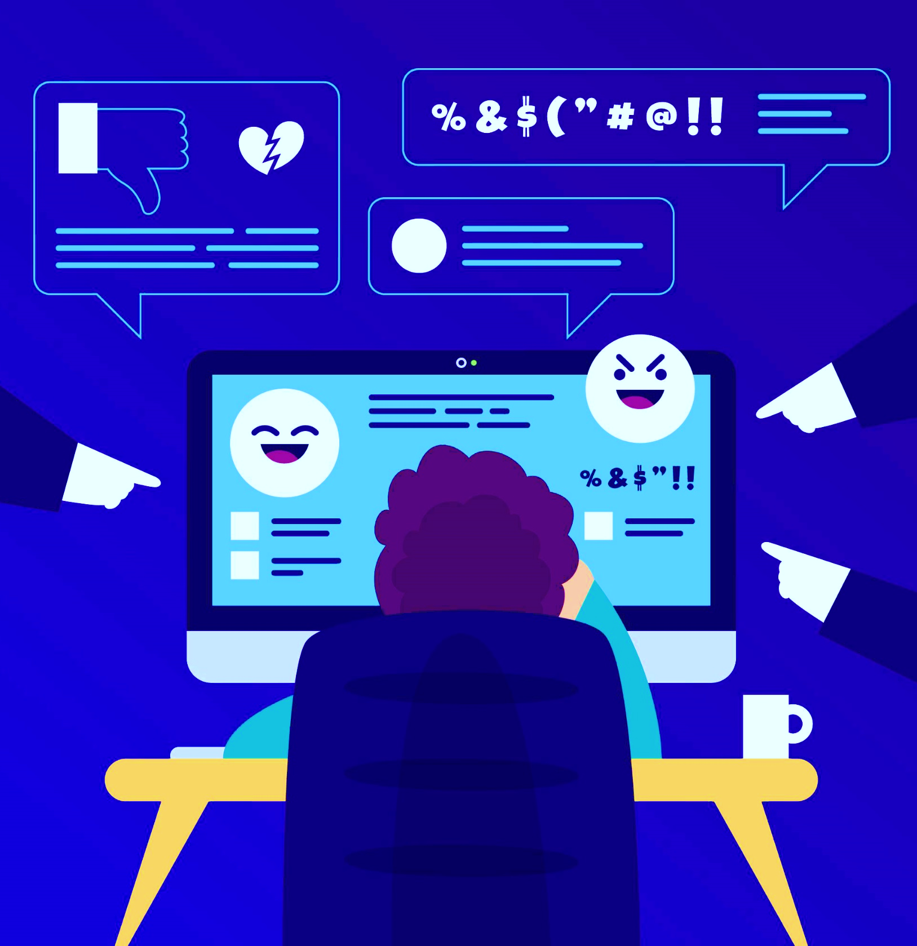
Média a agrese
Vojtěch Mýlek mylek@fss.muni.cz
Prezentaci připravila Marie Bedrošová

Slide 2
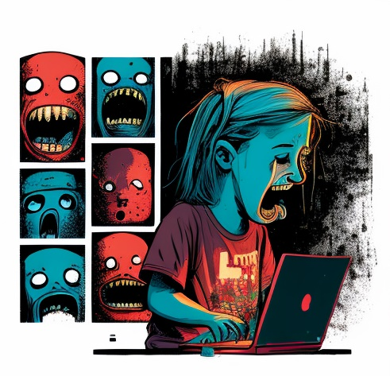
Témata hodiny
Násilí v médiích a jeho vliv na násilné chování konzumentů
Agrese v online komunikaci

Slide 3
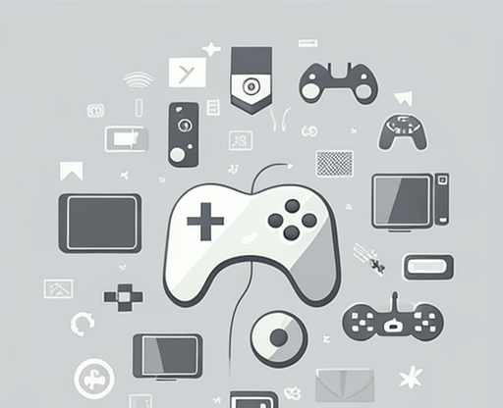
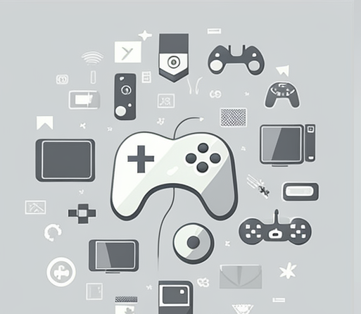
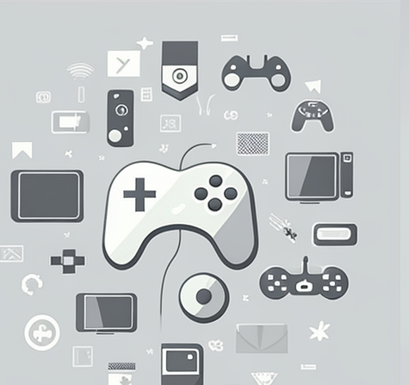
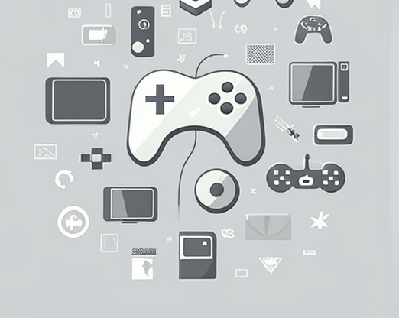
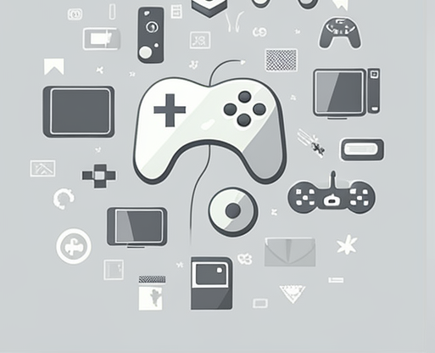
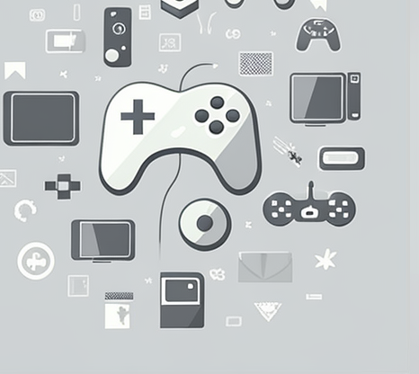
Násilí v médiích
a jeho vliv na násilné chování konzumentů

Slide 4
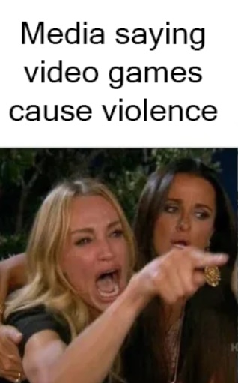
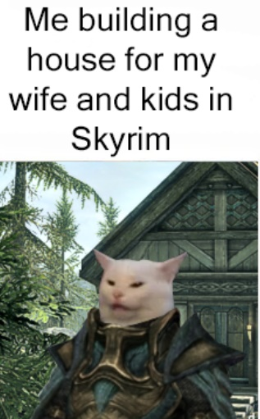
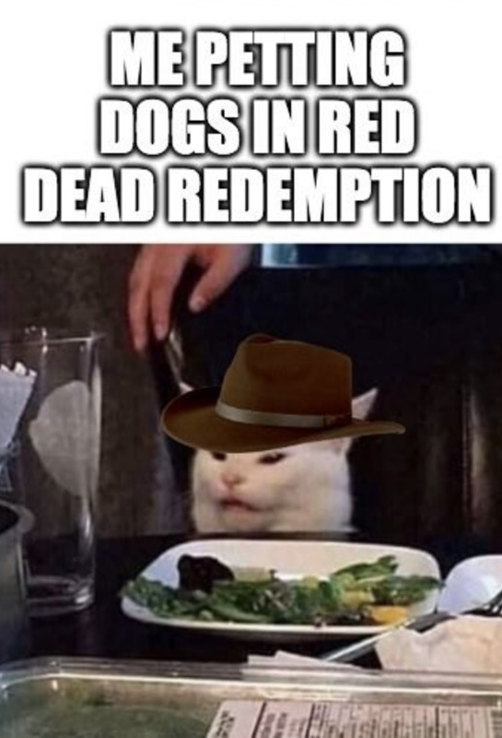
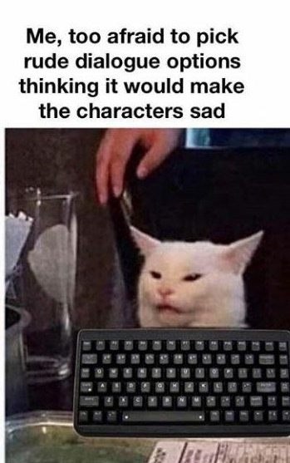
Násilí ve videohrách
https://www.youtube.com/watch?v=0C_IBSuXIoo&t=37s

Slide 5
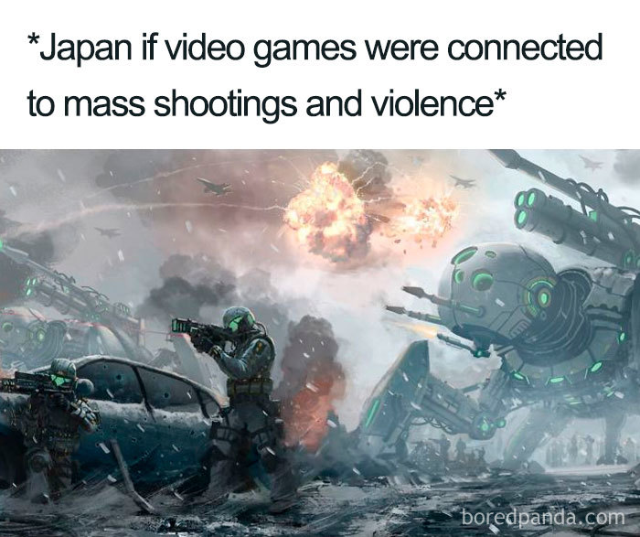
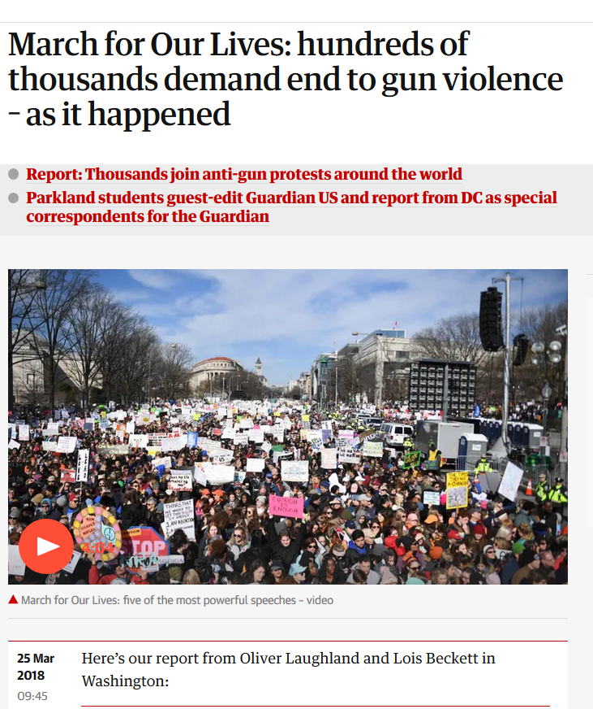
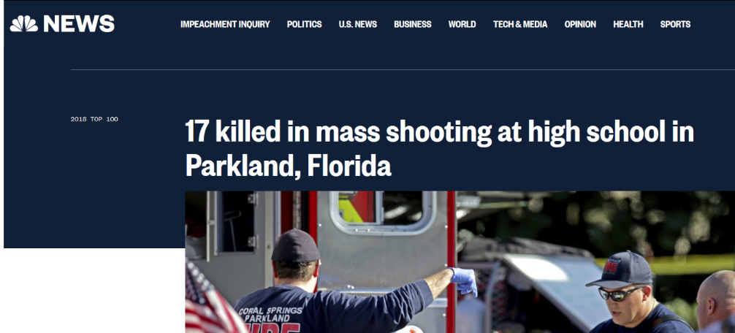
Násilí ve videohrách
Trump blames video games and movies for violence
https://www.youtube.com/watch?v=3RKZn2Sf7bo&t=33s

Slide 6
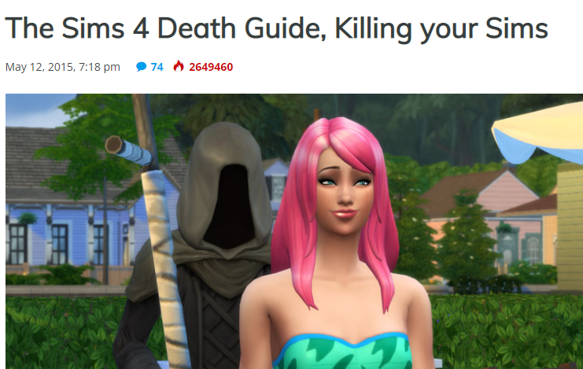
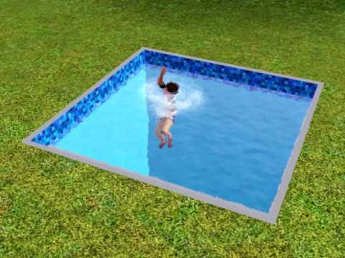
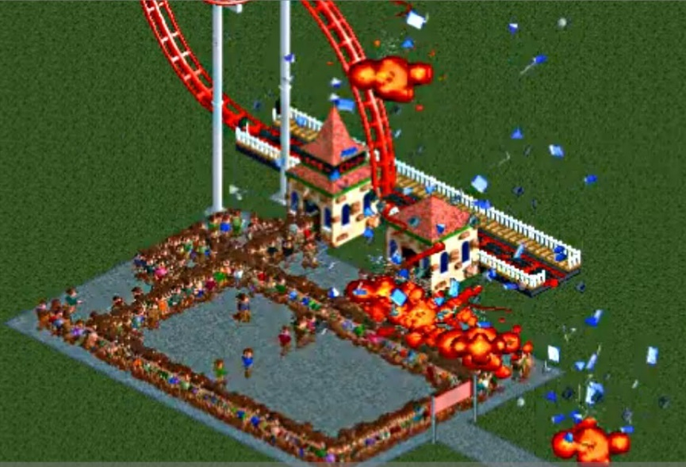
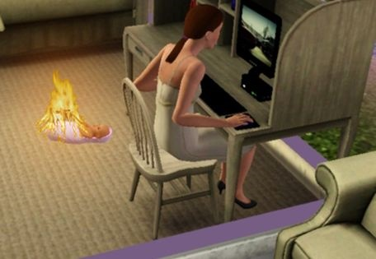
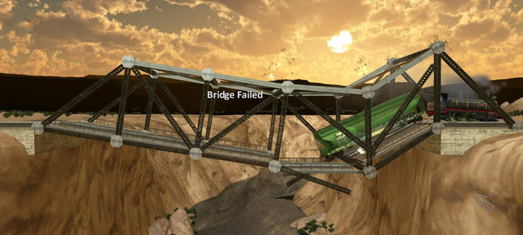
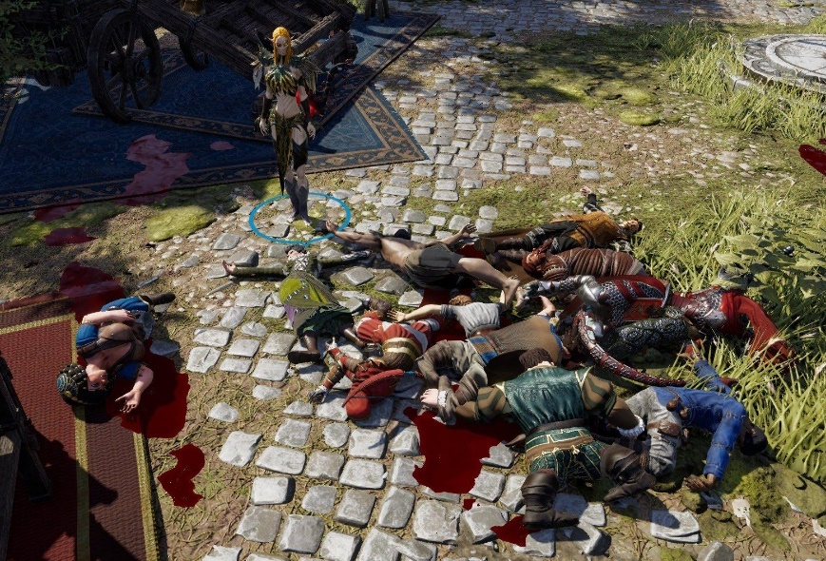
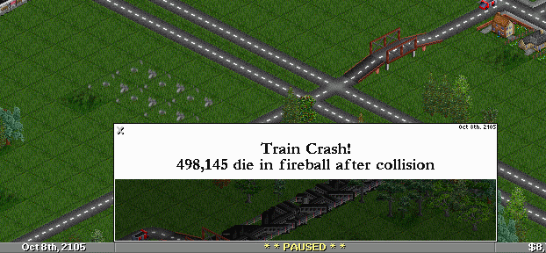

Slide 7
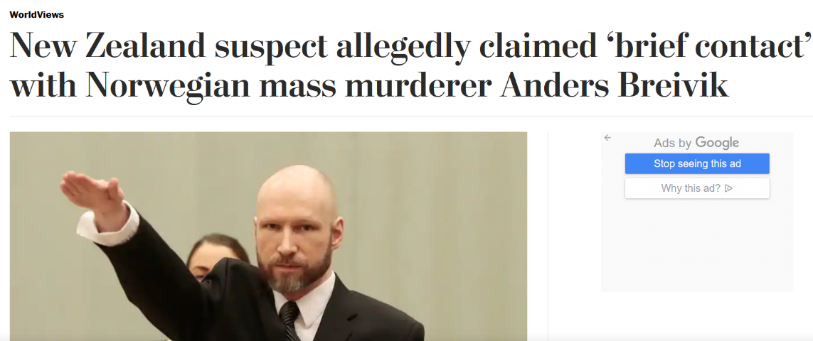
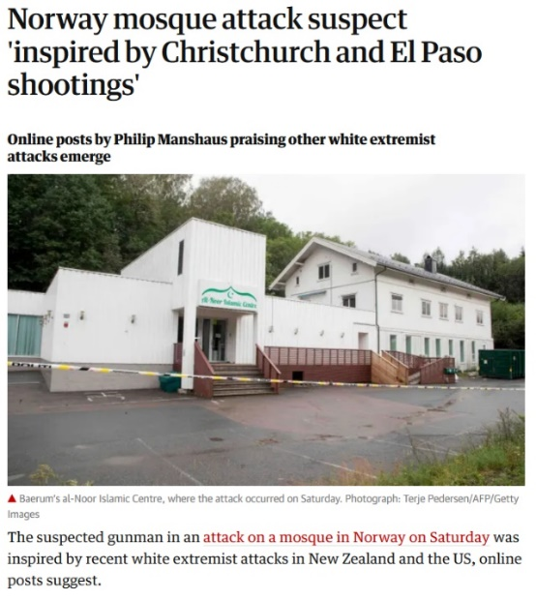
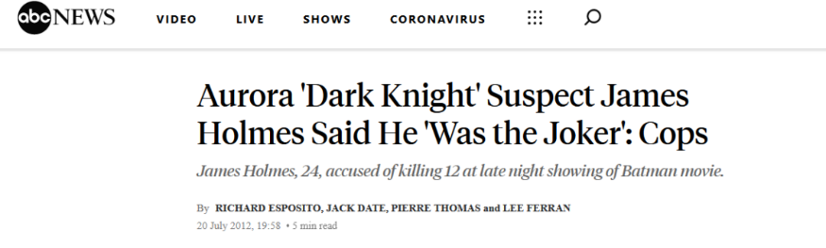
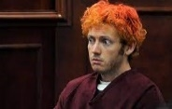
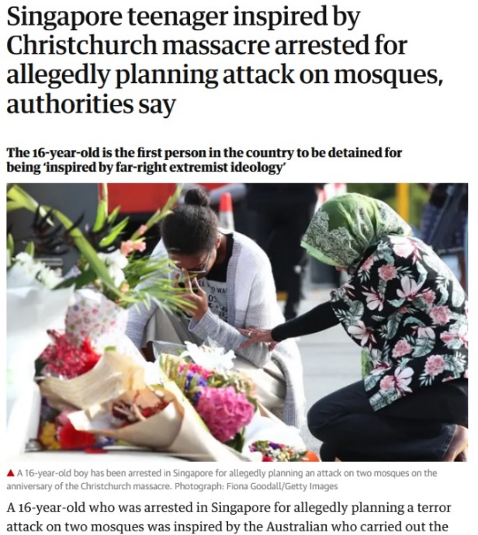
Copycat phenomenon
Objevující se tendence napodobovat agresi, násilí (efekt např. Clockwork orange nebo Fight club), zločin, sebevraždy (tzv. Werther effect vs. Papageno effect; Domaradzki, 2021) apod. podle vzoru ze zpráv či popkultury. Různé příčiny např. informace (média prezentují návod), sláva (např. Christchurch střelba inspirovaná masakrem na ostrově Utøya).

Slide 8
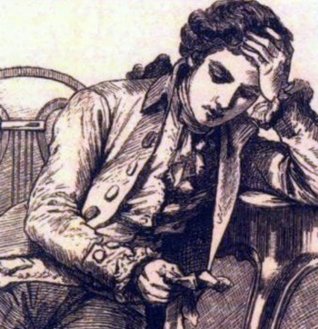
Copycat phenomenon
Werther effect
(e.g., Domaradzki, 2021)

Slide 9
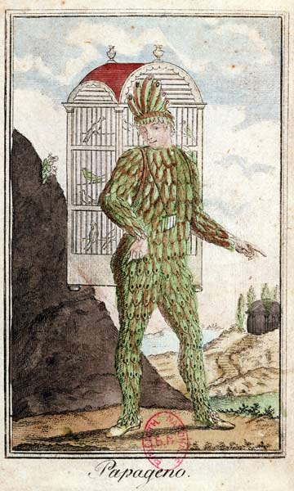
Copycat phenomenon
Werther effect vs. Papageno effect
(e.g., Domaradzki, 2021)

Slide 10
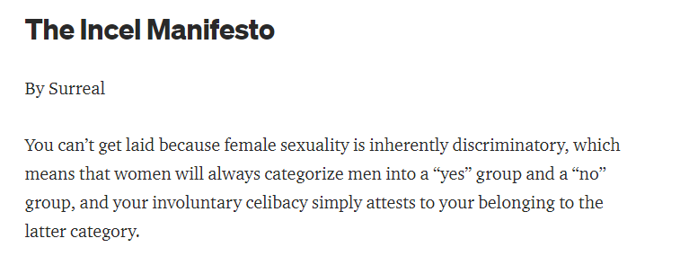
Copycat phenomenon
Tendence u již náchylných osob (viz např. reinforcing spirals model) – mladší, muži, odcizení, asociální tendence, poruchy osobnosti (např. zneuznané velikášství), nejasná hranice mezi realitu a mediálním obsahem

Slide 11
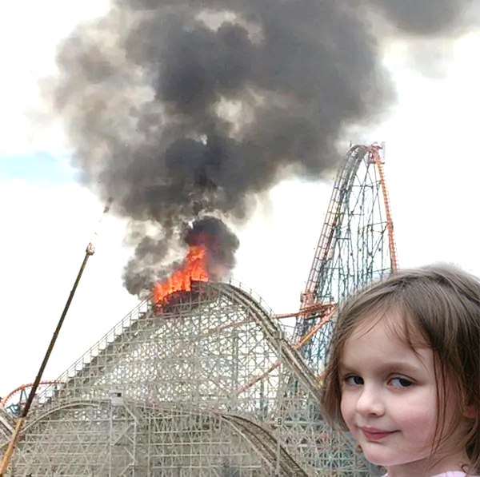
Copycat phenomenon
Tendence u již náchylných osob (viz např. reinforcing spirals model) – mladší, muži, odcizení, asociální tendence, poruchy osobnosti (např. zneuznané velikášství), nejasná hranice mezi realitu a mediálním obsahem

Slide 12
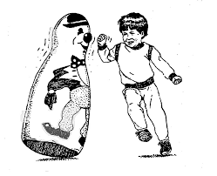
Imitace a nápodoba
Teorie sociálního učení (social learning theory / social cognitive theory) – Albert Bandura – pozorováním jiných - jejich chování máme tendenci napodobovat tím pravděpodobněji, čím více jejich chování bylo odměněno a pokud ty osoby vnímáme jako pro nás významné (rodiče, přátelé, vzory, celebrity,…).

Slide 13
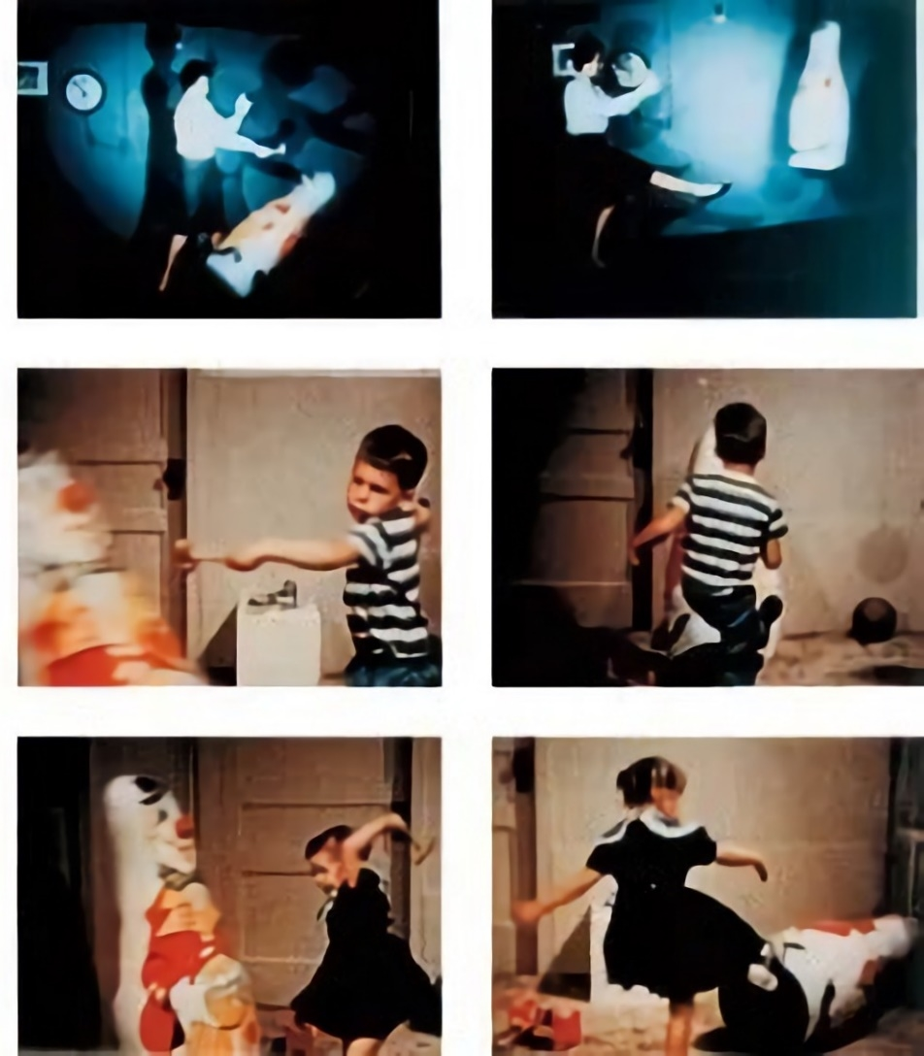
Imitace a nápodoba
Tzv. bobo doll experiment:
  Děti replikovaly násilí vůči panáčkovi, pokud viděly takové chování u dospělého. Efekt funguje od útlého dětství a nezáleží, zda dítě pozoruje násilí skutečné či v médiích. Silnější tendence u chlapců.
  Vliv odměny a trestu:
  1) Agresor byl odměněný
  2) Agresor byl potrestaný
  3) Neproběhla žádná odměna ani trest

Slide 14
Imitace a nápodoba
Spíše se učí obecnější pravidla a „vzorce chování“ než konkrétní chování (na rozdíl od copycatu) – na základě přesvědčení, že okolí (významní druzí) by takové chování ocenili či naopak s ním nesouhlasili - média nás učí co je norma

Slide 15
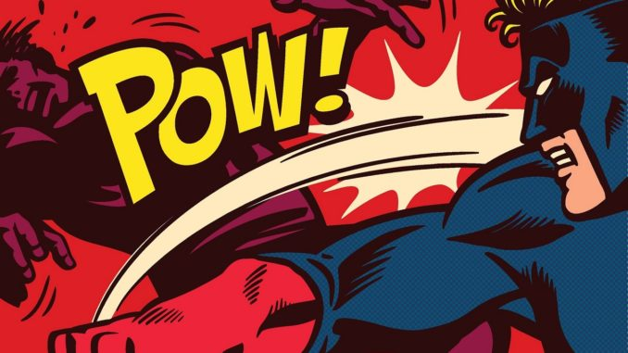
Imitace a nápodoba
Spíše se učí obecnější pravidla a „vzorce chování“ než konkrétní chování (na rozdíl od copycatu) – na základě přesvědčení, že okolí (významní druzí) by takové chování ocenili či naopak s ním nesouhlasili - média nás učí co je norma

Slide 16
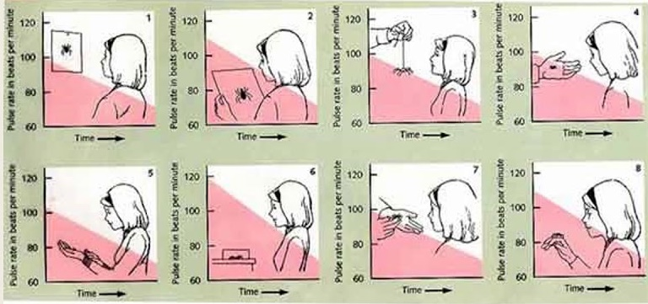
Desenzitizace

Slide 17
Desenzitizace
Tendence postupného přivykání si (habituace) na opakující se násilné obsahy - např. postupem času nejsou vnímané tak emočně silně. Vysvětluje tedy dlouhodobé vliv médií (viz kultivační teorie)
Tvůrci mediálních obsahů zvyšují kvalitu a kvantitu násilí aby získali pozornost

Slide 18
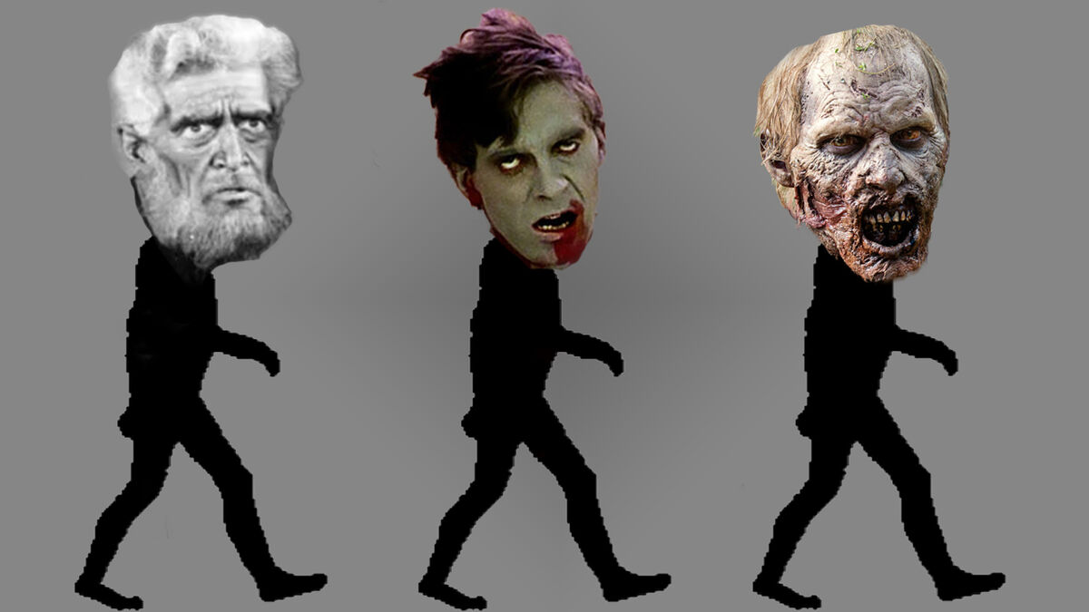
Desenzitizace
Tendence postupného přivykání si (habituace) na opakující se násilné obsahy - např. postupem času nejsou vnímané tak emočně silně. Vysvětluje tedy dlouhodobé vliv médií (viz kultivační teorie)
Tvůrci mediálních obsahů zvyšují kvalitu a kvantitu násilí aby získali pozornost

Slide 19
Desenzitizace
Dlouhodobé vystavování se výrazným (nejen násilným) obsahům vede k poklesu emočních a fyziologických reakci – tyto obrazy pak nejsou tak zneklidňující jako dříve. To může vést k apatii a netečnosti vůči násilí
  Ochota pomáhat?

Slide 20
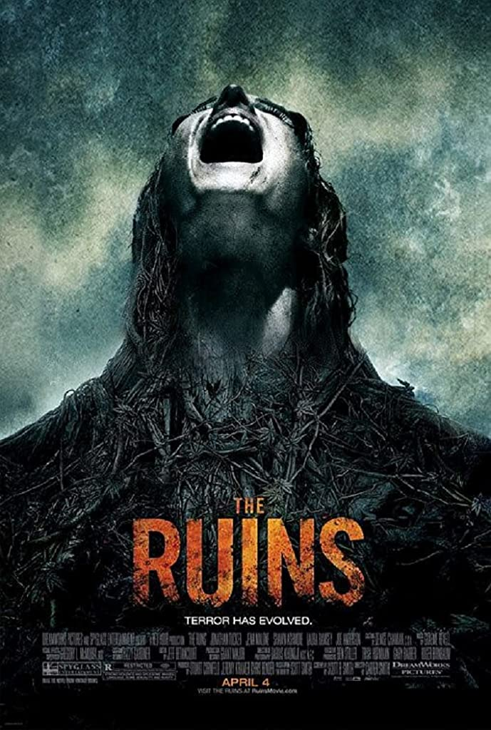


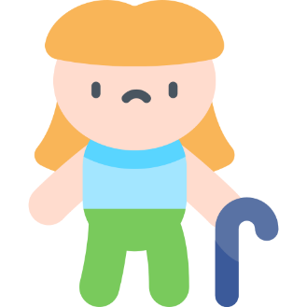
Desenzitizace
Dlouhodobé vystavování se výrazným (nejen násilným) obsahům vede k poklesu emočních a fyziologických reakci – tyto obrazy pak nejsou tak zneklidňující jako dříve. To může vést k apatii a netečnosti vůči násilí
  Ochota pomáhat?
  Př. Comfortably numb: Desensitizing effects of violent media on helping others (Bushman & Anderson, 2009)

Slide 21
Desenzitizace
Dlouhodobé vystavování se výrazným (nejen násilným) obsahům vede k poklesu emočních a fyziologických reakci – tyto obrazy pak nejsou tak zneklidňující jako dříve. To může vést k apatii a netečnosti vůči násilí
  Ochota pomáhat?
  Př. Comfortably numb: Desensitizing effects of violent media on helping others (Bushman & Anderson, 2009)
Desenzitizační efekt násilí v médiích potvrzen v mnoha experimentálních studiích (i fyziologických a neurologických), těžko se ale zkoumá v reálných podmínkách

Slide 22
Priming a trasfér excitace
Vysvětlují krátkodobé efekty
Lidská zkušenost je mentálně organizovaná v clusterech jako schémata a scénáře (tj. předpoklad, že určité události se dějí „nějak“, mají svou souslednost atd.). Tyto schémata se spouští automaticky na základě asociací vlivem (zpravidla vnějších) spouštěčů.
Násilí v médiích nás může udělat dočasně náchylnějšími ke spuštění agresivních schémat a scénářů

Slide 23
Priming a trasfér excitace
Vysvětlují krátkodobé efekty
Lidská zkušenost je mentálně organizovaná v clusterech jako schémata a scénáře (tj. předpoklad, že určité události se dějí „nějak“, mají svou souslednost atd.). Tyto schémata se spouští automaticky na základě asociací vlivem (zpravidla vnějších) spouštěčů.
Násilí v médiích nás může udělat dočasně náchylnějšími ke spuštění agresivních schémat a scénářů
kn_ _e →
mug →

Slide 24
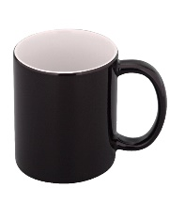
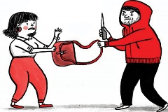
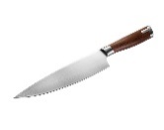
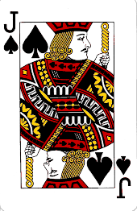
Priming a trasfér excitace
Vysvětlují krátkodobé efekty
Lidská zkušenost je mentálně organizovaná v clusterech jako schémata a scénáře (tj. předpoklad, že určité události se dějí „nějak“, mají svou souslednost atd.). Tyto schémata se spouští automaticky na základě asociací vlivem (zpravidla vnějších) spouštěčů.
Násilí v médiích nás může udělat dočasně náchylnějšími ke spuštění agresivních schémat a scénářů
kn_ _e → knife; knave
mug → /

Slide 25
Priming a trasfér excitace
Transfér excitace – podobné jako priming – zde spouštění fyziologicko/emoční reakce - vzrušení (arousal) a ne kognitivního (neuro) schématu.
Excitace je neutrální, ale předává energii (zesiluje) případné emoce, které se vážou na následnou situaci
Spouštěč nemusí být nutně násilí, ale třeba frustrace, napětí, nebo rychlé střihy v záběrech filmu. Zda je pak následná reakce násilná záleží na rámování té situace

Slide 26
General Agression Model
Anderson & Bushman
Krátkodobé i dlouhodobé mediální účinky
„Meta-teoretický rámec“
Filmová a televizní agrese, videohry, interaktivní média
Naučená kognitivní schémata
Distální a proximální procesy

Slide 27
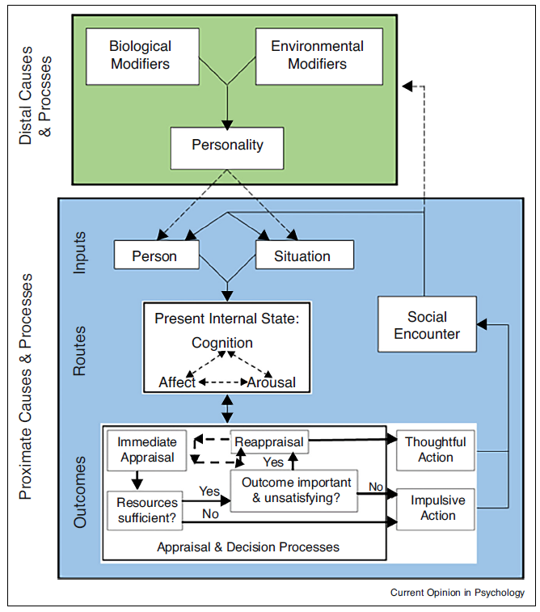

Slide 31
General Agression Model
V krátkodobé perspektivě média ovlivňují náš kognitivní, emoční a fyziologický stav
V dlouhodobé perspektivě nás média učí jak vnímat, interpretovat a hodnotit svět kolem nás
S každým opakováním expozice násilí v médiích se skrze krátkodobé efekty zesiluje „zapisování“ těchto schémat do paměti a identity jedince. Tyto clustery se stávají komplexními, propojují s jinými částmi identity a je tak stále obtížnější je změnit

Slide 32
General Agression Model
Jednotlivé propozice modelu byly testovány v rámci průřezových, longitudinálních i experimentálních studií, a to v různých kulturních kontextech i s různými věkovými skupinami
Existující metaanalýzy ukazují, že výsledy jsou napříč kontexty poměrně konzistentní a hlavní propozice modelu potvrzují
ALE:
  Malé effect sizes
  Komplexní a těžko testovatelný model
  Vliv mnoha intervenujících proměnných

Slide 33
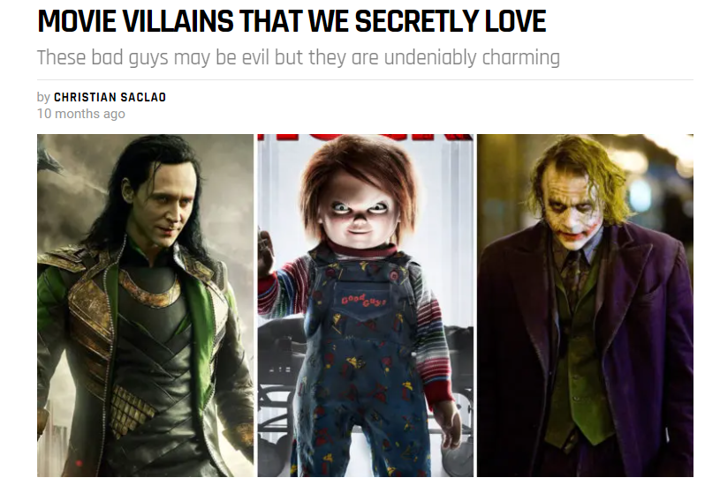
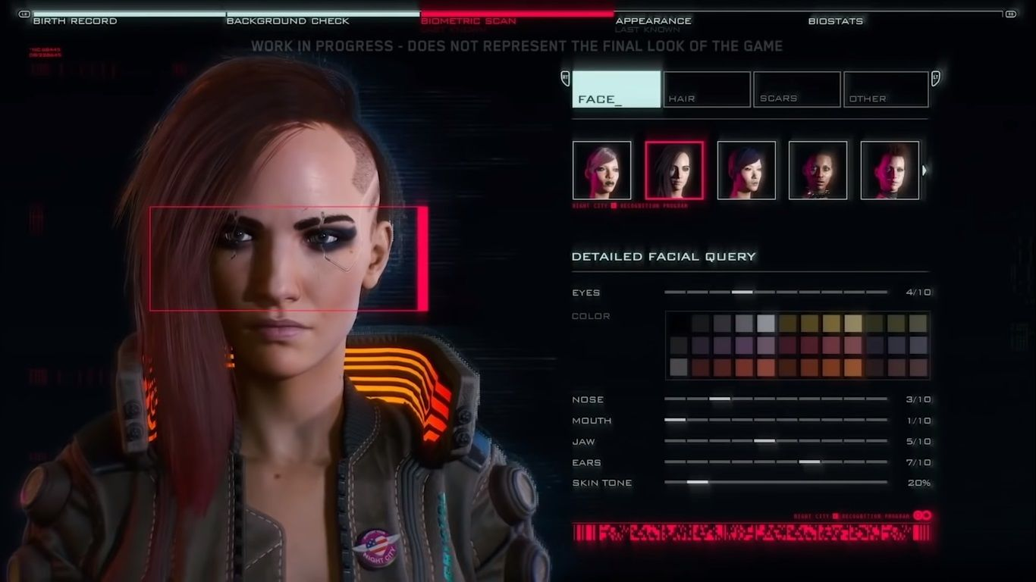
General Agression Model
Vliv mediálního obsahu:
  Odměna násilí, realističnost násilí, ne/ukázání důsledků pro oběti, pozitivní vykreslení agresora a identifikace
  Hollingdale & Greitemeyer (2013) – personalizace avatara

Slide 34
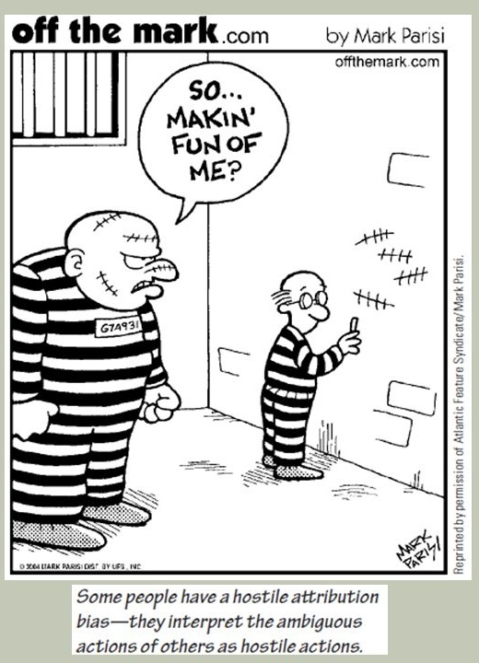
General Agression Model
Vliv individuálních charakteristik
  Př. Agresivita jedince, hostilní atribuce, postoje vůči násilí, etc.
  Morální indentita, empatie, etc.
Vliv sociálního prostředí
  Konflikt v rodině, rodičovské mediace konzumace médií etc.

Slide 35
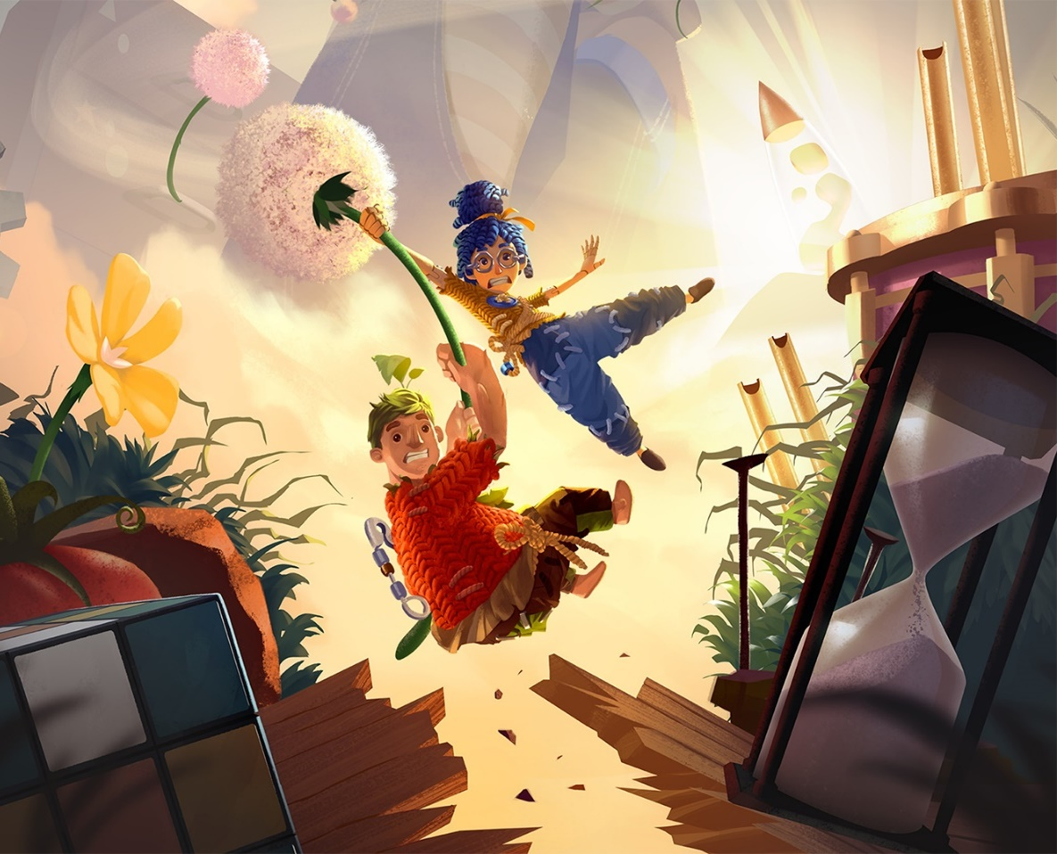
Prosociální chování
Obecný model učení
Výzkumy zaměřené na prosociální chování
Konzumace prosociálních obsahů vede k učení se a k aktivování prosociálních skriptů a kognitivních schémat
Hraní prosociálních her – zvýšení prosociálních tendencí chování, snížení agresivních tendencí

Slide 36
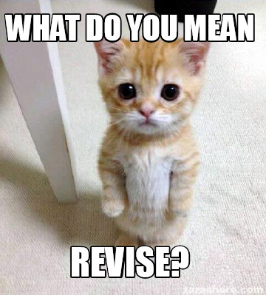
DSMM - opakování
Valkenburg, P. M., & Peter, J. (2013). The differential susceptibility to media effects model. Journal of Communication, 63(2), 221-243. https://doi.org/10.1111/jcom.12024
Model zvýšené náchylnosti
k mediálním účinkům

Slide 37
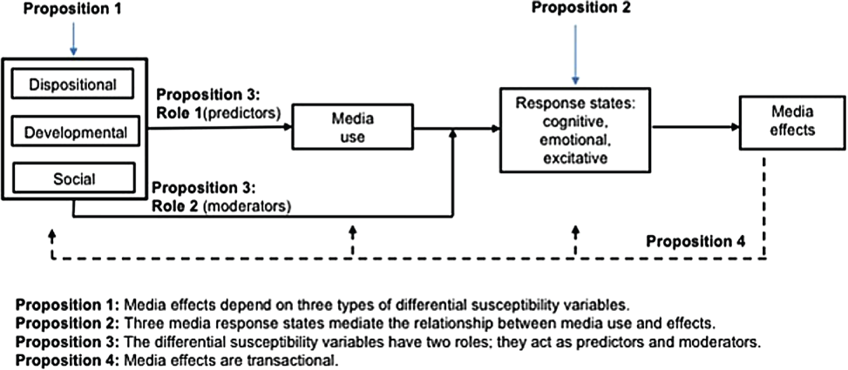
Mediální účinky - opakování
Valkenburg, P. M., & Peter, J. (2013). The differential susceptibility to media effects model. Journal of Communication, 63(2), 221-243. https://doi.org/10.1111/jcom.12024
Model zvýšené náchylnosti
k mediálním účinkům

Slide 38
Mediální účinky - opakování
Valkenburg, P. M., & Peter, J. (2013). The differential susceptibility to media effects model. Journal of Communication, 63(2), 221-243. https://doi.org/10.1111/jcom.12024
Model zvýšené náchylnosti
k mediálním účinkům

Slide 39
Mediální účinky - opakování
Valkenburg, P. M., & Peter, J. (2013). The differential susceptibility to media effects model. Journal of Communication, 63(2), 221-243. https://doi.org/10.1111/jcom.12024
Model zvýšené náchylnosti
k mediálním účinkům

Slide 40
Mediální účinky - opakování
Valkenburg, P. M., & Peter, J. (2013). The differential susceptibility to media effects model. Journal of Communication, 63(2), 221-243. https://doi.org/10.1111/jcom.12024
Model zvýšené náchylnosti
k mediálním účinkům

Slide 41
Mediální účinky - opakování
Valkenburg, P. M., & Peter, J. (2013). The differential susceptibility to media effects model. Journal of Communication, 63(2), 221-243. https://doi.org/10.1111/jcom.12024
Model zvýšené náchylnosti
k mediálním účinkům

Slide 42
Ohrožená populace
Vliv médií na násilné chování je menší, než samotný vliv socio-demografických charakteristik. Zároveň tyto charakteristiky predikují preferenci a frekvenci konzumace násilných obsahů (viz model zvýšené náchylnosti k mediálním účinkům):
  Chlapci
  Adolescenti – krátkodobé efekty a děti pod 7 let u dlouhodobých efektů
  Již s agresivními sklony
  Další problematické psychologické charakteristiky (ADHD, poruchy osobnosti, nižší IQ)
  Jiné problematické chování (alkohol, drogy, záškoláctví)
  Z rodin s problémovým zázemím (např. konflikty v rodině)
  Z nižšího socioekonomického prostředí, které je zpravidla více tolerantní k násilí a více pozitivně se staví k projevům „síly“

Slide 43
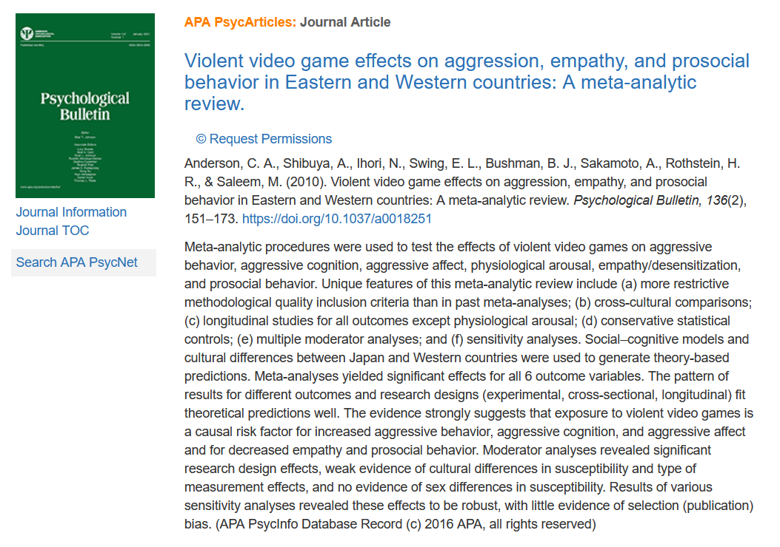

Způsobují média násilí?
Dva nesmiřitelné tábory, které interpretují stejná data naprosto rozdílným způsobem (viz. Anderson et al. vs Ferguson et al.)

Slide 44
Způsobují média násilí?

Slide 45


Způsobují média násilí?

Slide 46

Způsobují média násilí?

Slide 47
Způsobují média násilí?
Komplexní proces
Individuální a situační faktory
Ve výzkumu špatně změřitelné
Krátkodobé vs. dlouhodobé účinky
Desensitizace
Agrese i prosociálnost

Slide 48




Agrese v online komunikaci

Slide 49


Online disinhibice
John Suler (2004) – vznik koncem 90.let

Slide 50
Online disinhibice
John Suler (2004) – vznik koncem 90.let
Chování se sníženými zábranami
Pozitivní (benign)
  Sebe-odhalování, podpora ostatních, rady, sdílení informací…
Negativní (toxic)
  Agresivní chování, urážky, flaming, trolling…

Slide 51
Online disinhibice
Podle Sulera 6 rysů internetu přispívá k disinhibici včetně anonymity
  Anonymita – You Don`t Know Me

Slide 52
Online disinhibice
Podle Sulera 6 rysů internetu přispívá k disinhibici včetně anonymity
  Anonymita – You Don`t Know Me
  Neviditelnost – You Can`t See Me

Slide 53
Online disinhibice
Podle Sulera 6 rysů internetu přispívá k disinhibici včetně anonymity
  Anonymita – You Don`t Know Me
  Neviditelnost – You Can`t See Me
  Asynchronicita – See You Later

Slide 54
Online disinhibice
Podle Sulera 6 rysů internetu přispívá k disinhibici včetně anonymity
  Anonymita – You Don`t Know Me
  Neviditelnost – You Can`t See Me
  Asynchronicita – See You Later
  Solipsistická introjekce – It`s All in My Head

Slide 55
Online disinhibice
Podle Sulera 6 rysů internetu přispívá k disinhibici včetně anonymity
  Anonymita – You Don`t Know Me
  Neviditelnost – You Can`t See Me
  Asynchronicita – See You Later
  Solipsistická introjekce – It`s All in My Head
  Disociativní představivost – It`s Just a Game

Slide 56
Online disinhibice
Podle Sulera 6 rysů internetu přispívá k disinhibici včetně anonymity
  Anonymita – You Don`t Know Me
  Neviditelnost – You Can`t See Me
  Asynchronicita – See You Later
  Solipsistická introjekce – It`s All in My Head
  Disociativní představivost – It`s Just a Game
  Minimalizace autority – We`re Equals

Slide 57

Kyberagrese – online agrese
Úmyslné jednání způsobující újmu jiné osobě nebo osobám pomocí počítačů, telefonů nebo jiných elektronických zařízení, a které je obětí vnímáno s averzí (Schoffstall & Cohen, 2011).
Zastřešující pojem, může mít specifické projevy
  Cyberbullying
  Cyberstalking
  Online harassment
  Flaming
  Outing
  Cyberterrorism
  Cyberhate
  Identity theft
  Cybergrooming
  Happy slapping
  ….

Slide 58
Kyberšikana
Kyberšikana – definice vychází z tradiční šikany (Kowalski et al., 2014; Olweus, 1994):
  Opakovaná aktivita, dlouhodobé trvání
  Záměrná újma
  Mocenská nerovnováha mezi agresorem a obětí

Slide 59
Kyberšikana
Kyberšikana – definice vychází z tradiční šikany (Kowalski et al., 2014; Olweus, 1994):
  Opakovaná aktivita, dlouhodobé trvání
  Záměrná újma
  Mocenská nerovnováha mezi agresorem a obětí
Dlouhodobost a opakování?
Jeden incident může být přeposílám a šířen dále
Mocenská nerovnováha?
Anonymní agresor vs. neanonymní oběť
Digitální dovednost agresora vs. oběti

Slide 60
Kyberšikana
Kyberšikana – definice vychází z tradiční šikany (Kowalski et al., 2014; Olweus, 1994):
  Opakovaná aktivita, dlouhodobé trvání
  Záměrná újma
  Mocenská nerovnováha mezi agresorem a obětí
Agrese, ale také vyloučení z kolektivu, ignorace
Často se děje v nějakém kolektivu (např. vrstevnický kolektiv, škola, zaměstnání)
Překryv tradiční šikany a kyberšikany
Dlouhodobost a opakování?
Jeden incident může být přeposílám a šířen dále
Mocenská nerovnováha?
Anonymní agresor vs. neanonymní oběť
Digitální dovednost agresora vs. oběti

Slide 61

Kyberagrese – různé role
agresor
oběť
přihlížející

Slide 62

Děkuji za pozornost
Vojtěch Mýlek
mylek@fss.muni.cz
Images retrieved from Freepik and Midjourney.

